Slide 1

autonomous-driving - Smart Cart
아이포_개인일정_이승헌
1. 와이어 프레임 제작
2. Tracker 기능(yolov5-opencv)
3. Pocketsphinx 기능(대화형)
4. 배터리 기능 구현
5. 추가 기능 및 개선
Ref. 이승헌_유튜브
https://www.youtube.com/channel/UCIebQquyoopk-lblDdfqG7g

Slide 2
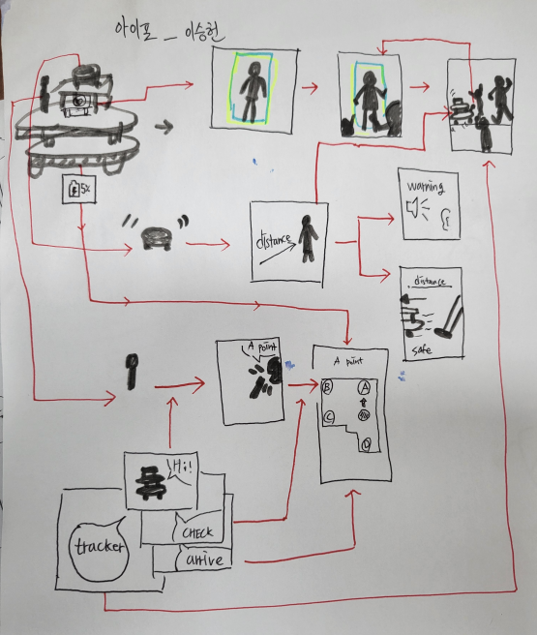
와이어 프레임 제작
autonomous-driving - Smart Cart
아이포_이승헌_기능 구현
배터리 기능 (부족할 때)
Tracker 기능(yolov5-opencv)
Lidar 기능(거리 유지 및 회피)
마이크 기능(대화형)

Slide 3
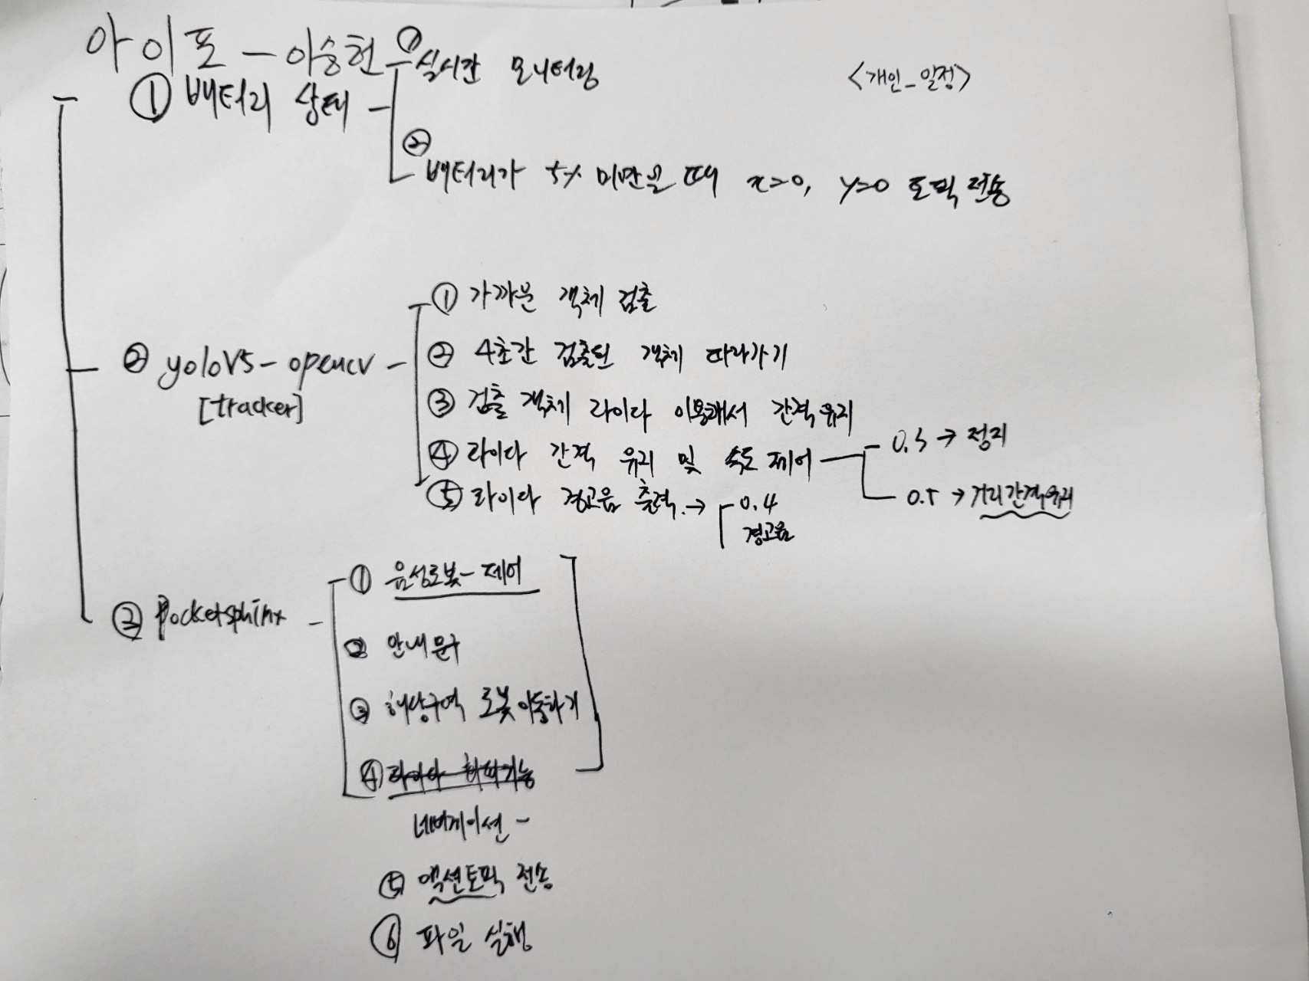
기능에 대한 생각 정리
autonomous-driving - Smart Cart

Slide 4
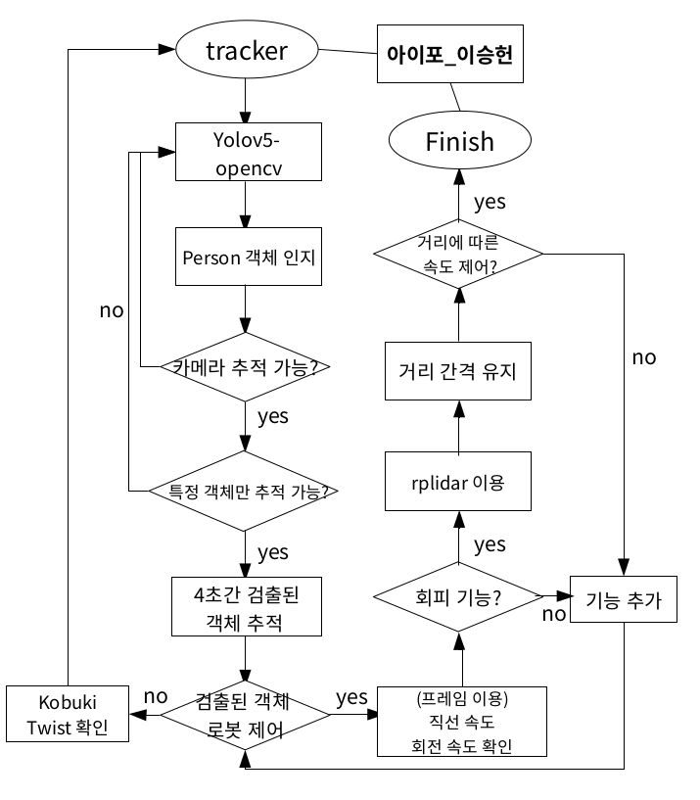
2. Tracker 기능(yolov5-opencv)
autonomous-driving - Smart Cart
<Tracker 흐름도>
프로젝트 기간 동안 생각했던
내용들을 정리하고 구현.

Slide 5
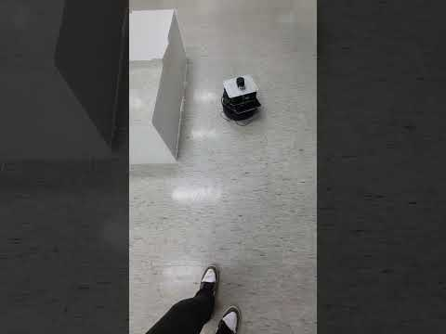
2. Tracker 기능(yolov5-opencv)
autonomous-driving - Smart Cart
Tracker 기능
거리가 멀어지면 속도 조절 - 기능 추가

Slide 6
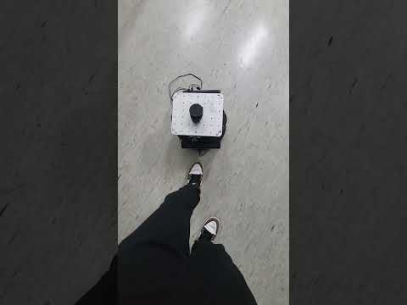
2. Tracker 기능(yolov5-opencv)
autonomous-driving - Smart Cart
Lidar 간격으로 거리 조절

Slide 7
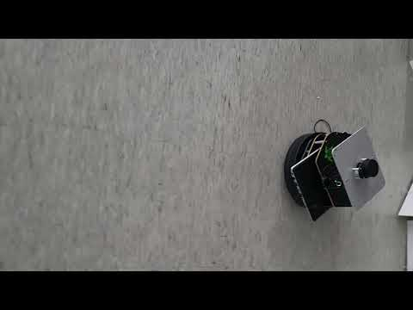
2. Tracker 기능(yolov5-opencv)
autonomous-driving - Smart Cart
사람이 지나가도 기존 객체 추적

Slide 8
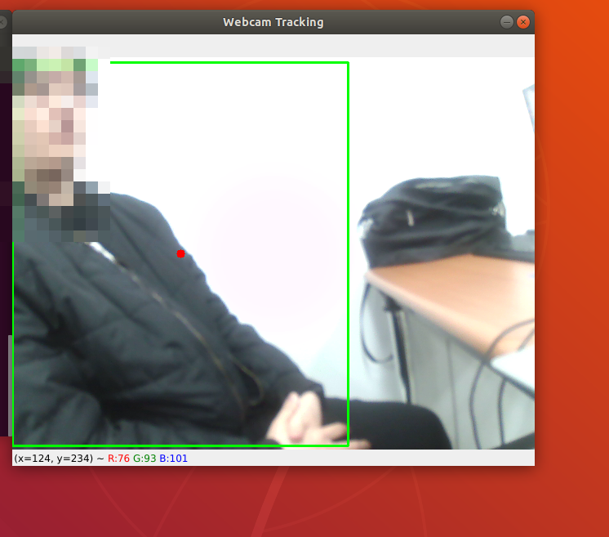
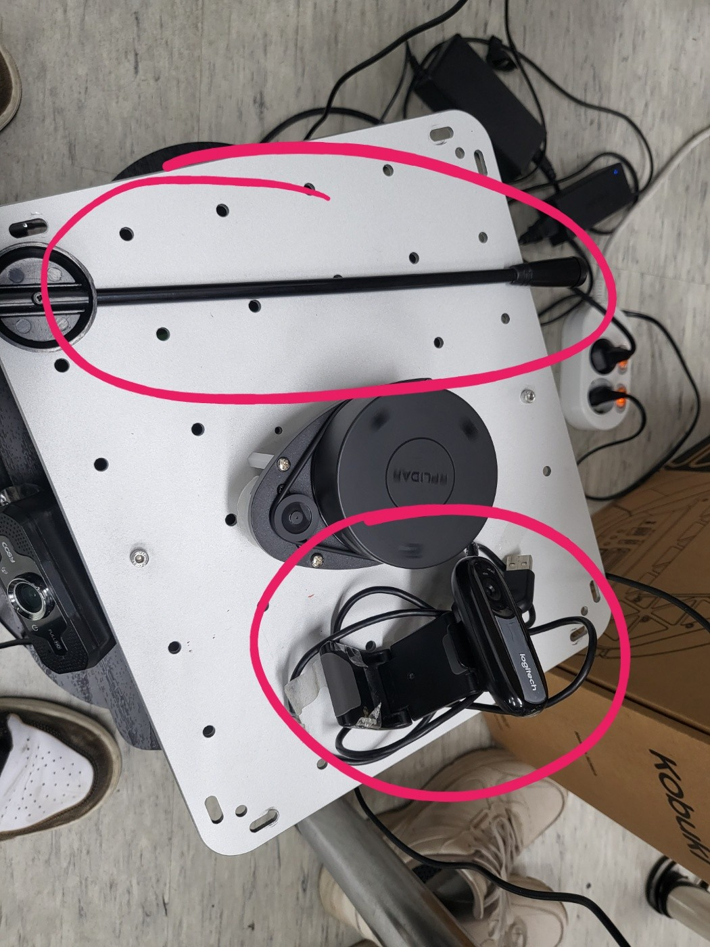
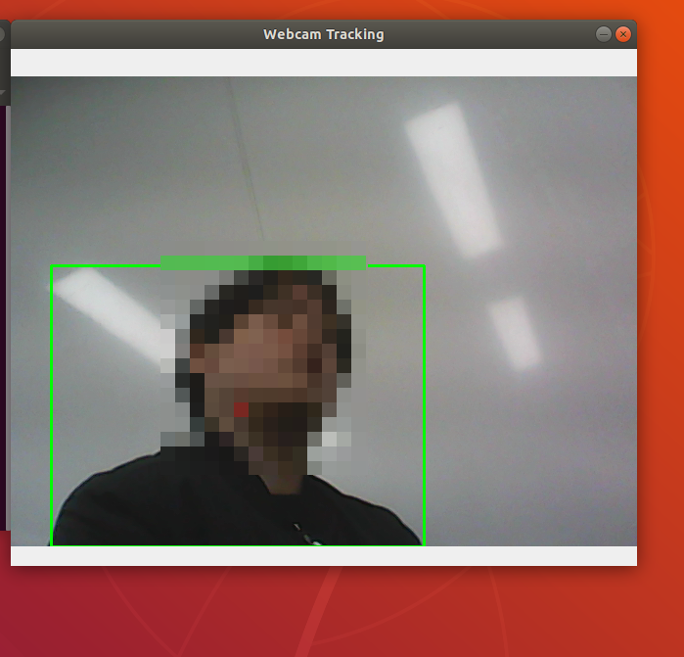
2. Tracker 기능(yolov5-opencv)
autonomous-driving - Smart Cart
변경(전)
변경(후)
집에 있는 장비로 교체
태우님과 같이 확인

Slide 9
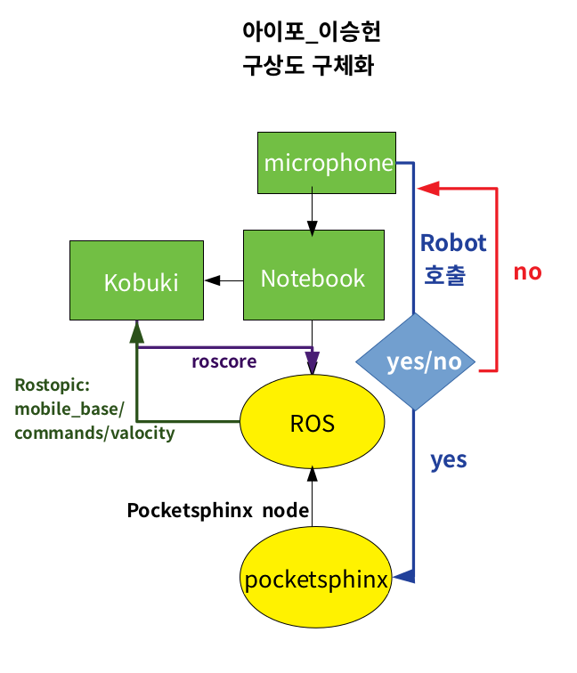
3. pocketsphinx 기능 (대화형)
autonomous-driving - Smart Cart
Gtts활용 대화형으로 만들기
인식 테스트하기
잡음 제거 기능
액션으로 로봇 제어

Slide 10
3. pocketsphinx 기능 (대화형) -문제점
autonomous-driving - Smart Cart
잡음이 명령어로 인식
로봇의 활용성
잘못된 명령어 인식 되었을 때 대비책

Slide 11
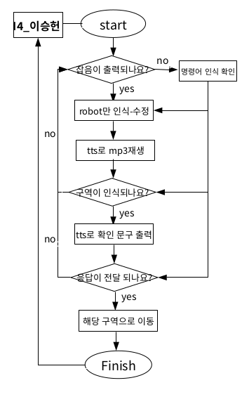
3. pocketsphinx 기능 (대화형)
autonomous-driving - Smart Cart
문제점: 잡음이 명령어로 인식-
흐름도를 그려서 해결 방법 찾기

Slide 12
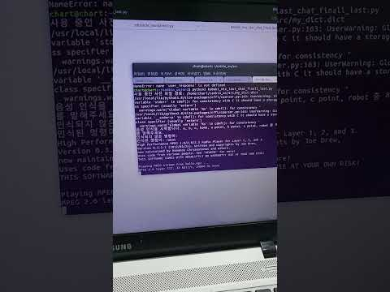
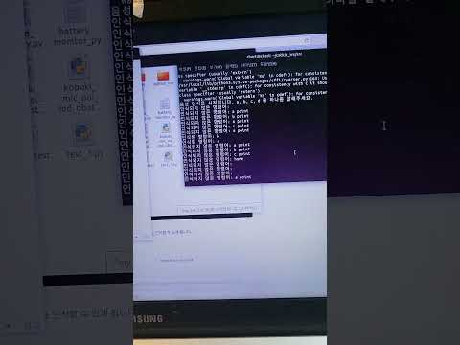
3. pocketsphinx 기능 (대화형)
잡음이 명령어로 인식- 문제해결
autonomous-driving - Smart Cart
Sol1) 사전 학습 모델 수정
(인식률 증가)
Sol2) 대화형으로 만든 후 실행

Slide 13
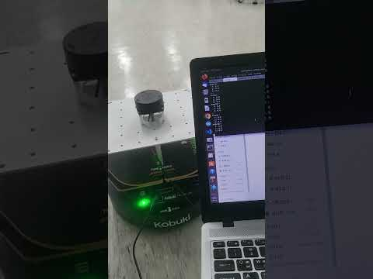
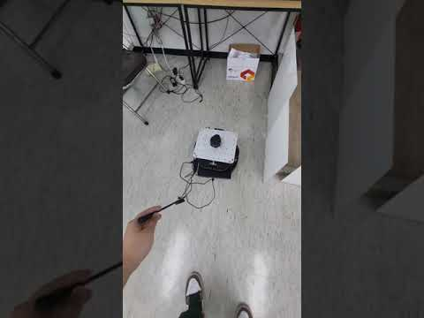
3. pocketsphinx 기능 (대화형)
autonomous-driving - Smart Cart
2) 로봇의 활용성 - 해결 완료
기존 rostopic
액션 통신-navigation
문제점: 로봇 위치를 확인하기 힘듬. 활용하기 힘듬
해결: 액션 통신으로 navigation 연동 후 위치 파악 및 피하는 기능 활용
좌표 이용해서 원활하게 이동 가능.

Slide 14
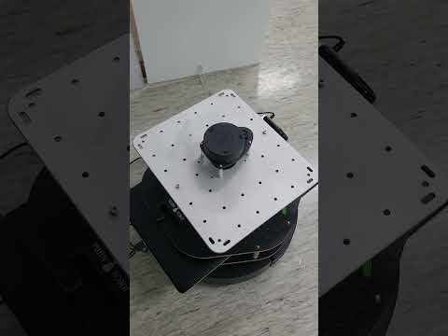
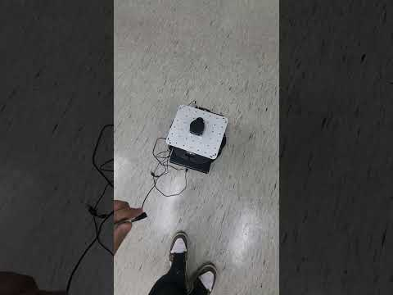
3. pocketsphinx 기능 (대화형) -시현 영상
autonomous-driving - Smart Cart
Pocketsphinx – a point
Pocketsphinx – home

Slide 15
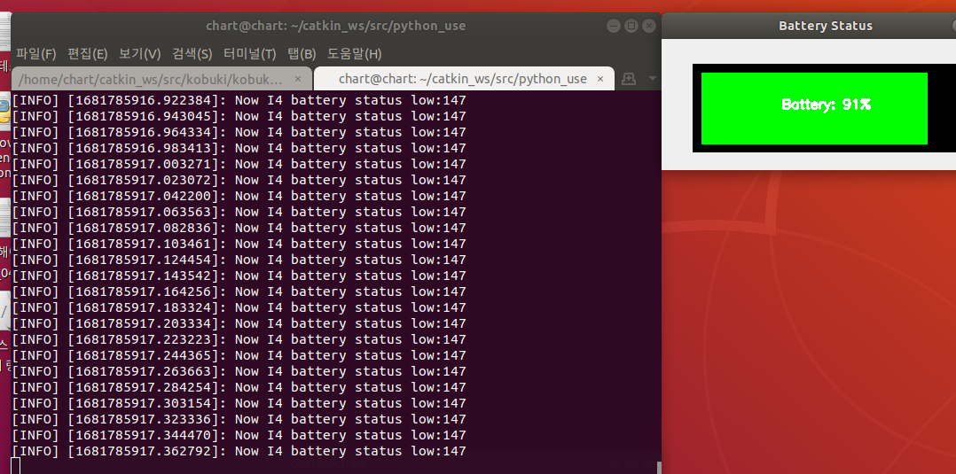
4. 배터리 기능 구현
autonomous-driving - Smart Cart
/mobile_base/sensors/core
2주차 때 만든 배터리 파일 이용
13.2V (5%)일 때 액션 토픽 전송
x= 0.0 , y = 0.0 으로 로봇 이동

Slide 16
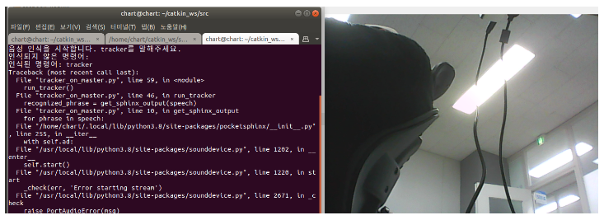
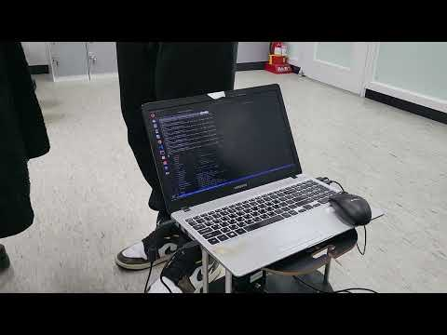
5. 추가 기능 및 개선
autonomous-driving - Smart Cart
Pocketsphinx로 tracker기능 실행
라이다 - 경고음 출력

